Slide 1
VALODAS TEHNOLOĢIJAS UN RĪKI EK TULKOŠANAS ĢENERĀLDIREKTORĀTA IKDIENĀ UN TO PLAŠĀKA PIELIETOJUMA POTENCIĀLS
Ivita Jakovļeva
Eiropas Komisijas Tulkošanas ģenerāldirektorāta Latviešu valodas departamenta
valodas tehnoloģiju koordinatore 04.11.2022.

Slide 2
1. EK tulkotāju ikdienā lietotās tehnoloģijas un rīki 2. eTranslation plašāka pielietojuma potenciāls

Slide 3
Tulkotāju pamatrīks: Trados Studio 2021
Plānots ieviest arī
GroupShare (servera) komponentu,
Online Editor funkciju,
Live TM.

Slide 4
Tulkotāju palīgi pirms tulkošanas (1)
Automātiska priekšapstrāde:
līdzīgo segmentu izguve no Euramis;
mašīntulkojuma sagatavošana;
atsauces dokumentu izguve;
tiesību aktu nosaukumu sastatījums.
Manuāli iespējams:
pieprasīt papildu atsauces dokumentu sastatījumu;
izgūt no IATE terminus un to atbilsmes (divi spraudņi);
izgūt juridiskās definīcijas no visiem tekstā minētajiem tiesību aktiem (DefX);
terminu glosāriju/datubāzi pārvērst par QA Checker iestatījumiem (TatraTerm);
…

Slide 5
Tulkotāju palīgi pirms tulkošanas (2)
IATE spraudņi:
IATE TRM Terminology Provider (dēvēts arī par IATE Live Plugin) tiešsaistē pievienojas IATE datubāzei, kas tiek atjaunināta ik pēc trim stundām;
Batch Task Plugin – izveido lokālu terminu datubāzi, kas satur visus tulkojamajā tekstā atrodamos un IATE saglabātos terminus.
DefX – no *.docx dokumentiem izgūst definētos jēdzienus no visiem tulkojamajā dokumentā minētajiem tiesību aktiem (regulām, direktīvām un lēmumiem).
TatraTerm – apstrādā izgūtos terminus (sagatavotos glosārijus) un pārvērš tos Trados Studio importējamos iestatījumos (*.sdlqasettings).

Slide 6
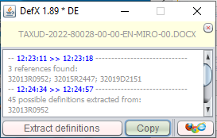
Tulkotāju palīgi pirms tulkošanas (3)
DefX

Slide 7
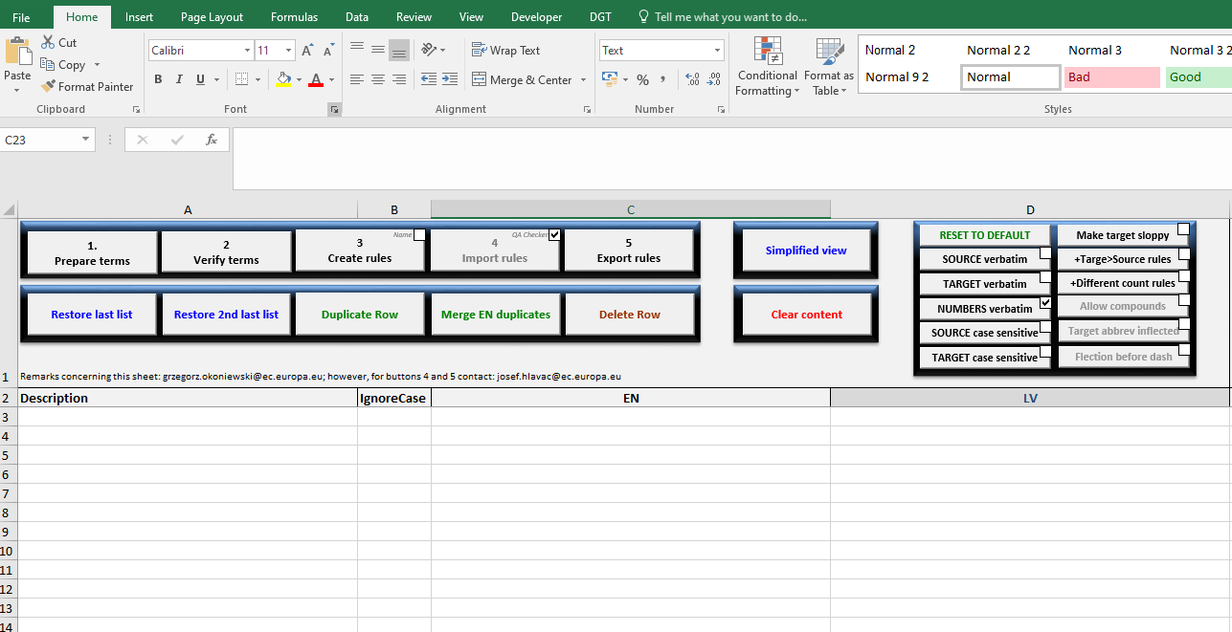
Tulkotāju palīgi pirms tulkošanas (4)
TatraTerm

Slide 8
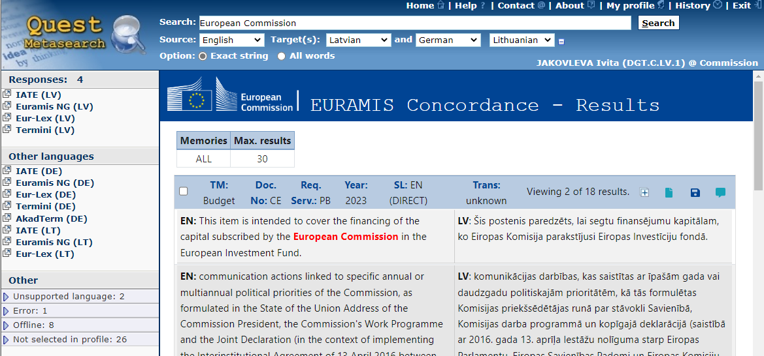
Tulkotāju palīgi tulkošanas laikā (1)
Quest – var meklēt vairāk nekā 30 avotos (3 mērķvalodās)

Slide 9
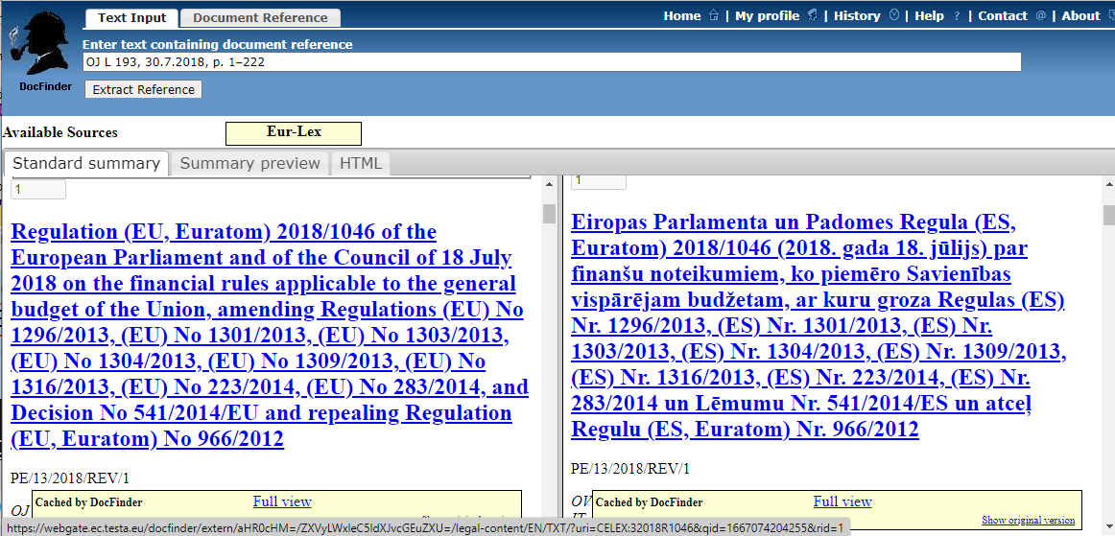
Tulkotāju palīgi tulkošanas laikā (2)
DocFinder

Slide 10
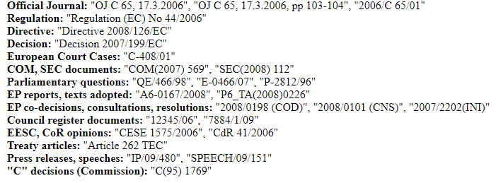
Tulkotāju palīgi tulkošanas laikā (3)
DocFinder

Slide 11
Tulkotāju palīgi tulkošanas laikā (4)
Iespēja redzēt tulkojumu citās valodās:

Slide 12
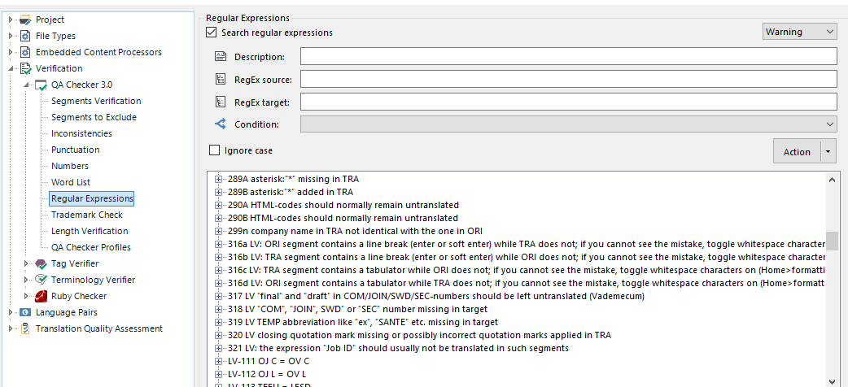
Kvalitātes kontroles rīki (tulkošanas laikā un pēc tam) (1)
Regural Expressions jeb RegEx (QA Checker 3.0) + TatraTerm

Slide 13
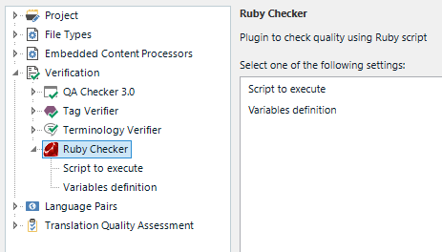
Kvalitātes kontroles rīki (tulkošanas laikā un pēc tam) (2)
Ruby Checker – rīks skaitļu un skaitļa vārdu pārbaudei

Slide 14
Kvalitātes kontroles rīki (tulkošanas laikā un pēc tam) (3)

Slide 15
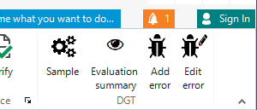
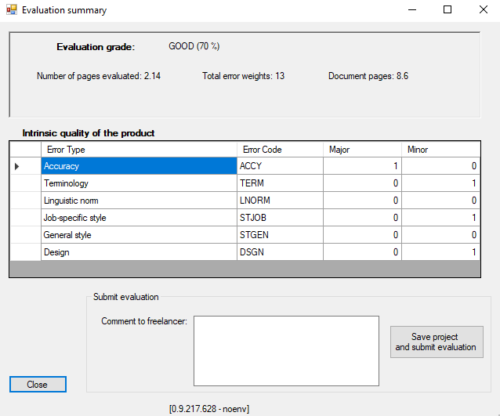
Rīks ārštata tulkojumu kvalitātes novērtēšanai (QAT)

Slide 16
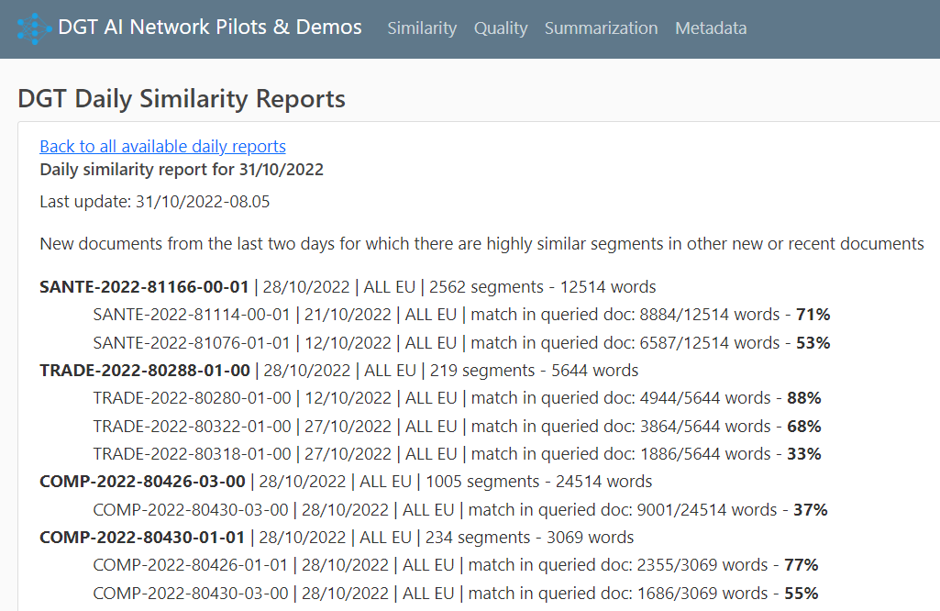
Semantiskā līdzība

Slide 17
EK mašīntulkotājs eTranslation
Nodrošina tulkojumu visās ES oficiālajās valodās + arābu, ķīniešu, islandiešu, norvēģu, japāņu, turku, ukraiņu un krievu valodā
Formāti: txt, .doc, .docx, .odt,.ott, .rtf, .xls, .xlsx, .ods, .ots, .ppt, .pptx, .odp, .otp, .odg, .otg, .htm, .html, .xhtml, .h, .xml, .xlf, .xliff, .sdlxliff, .rdf, .tmx un pdf
Var tulko vairākus tekstus vienlaikus vairākās valodās
Apstrādes laiks: 30 sekundes - 10 minūtes
Gatavo tulkojumu var lejupielādēt no eTranslation vietnes vai saņemt pa e-pastu

Slide 18
eTranslation EK Tulkošanas ģenerāldirektorātā (1)
Katram tulkojamajam dokumentam automātiski tiek sagatavots *.tmx fails, kas satur ar eTranslation iztulkotus segmentus.
EK tulkotāji ikdienā lieto eTranslation trīs veidos:
lai priekštulkotu visu tekstu un pēcāk to rediģētu;
izmantojot tulkojumu priekšlikumus segmentu pa segmentam;
kā automātiskos ierosinājumus (AutoSuggest).

Slide 19
eTranslation EK Tulkošanas ģenerāldirektorātā (2)

Slide 20
eTranslation plašāka pielietojuma potenciāls
eTranslation ir pieejams:
publiskās pārvaldes iestādēm;
vietējām un reģionālajām pašvaldībām;
mazajiem un vidējiem uzņēmumiem;
nevalstiskām organizācijām;
augstākās izglītības iestādēm;
programmas "Digitālā Eiropa" dalībniekiem;
ES ārštata tulkotājiem.
https://language-tools.ec.europa.eu/

Slide 21
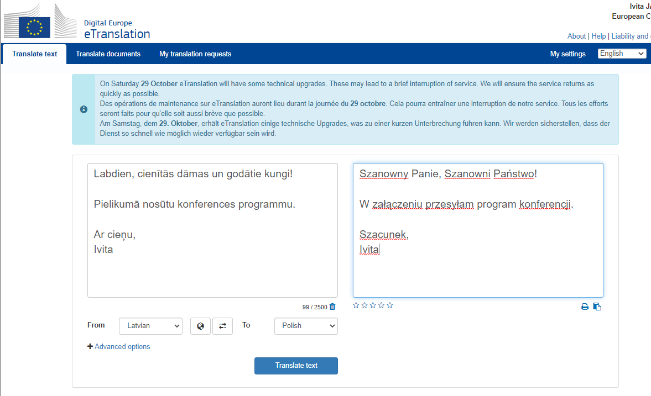

Slide 25
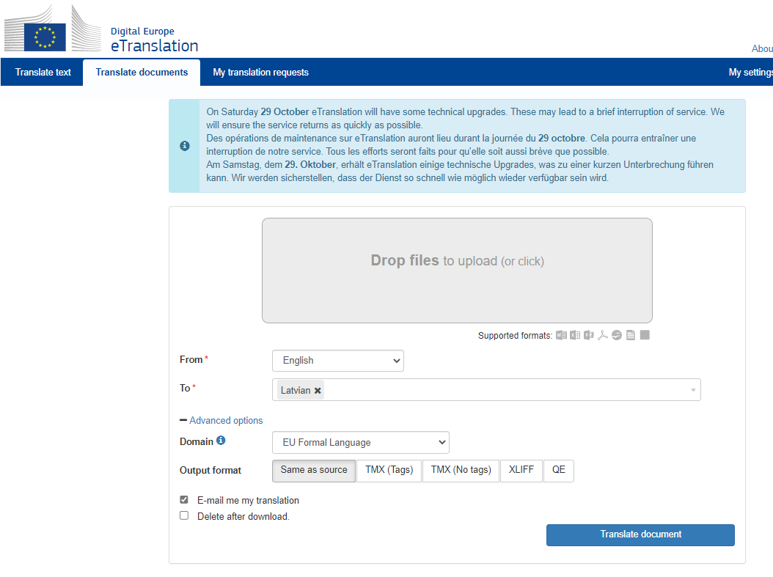

Slide 30
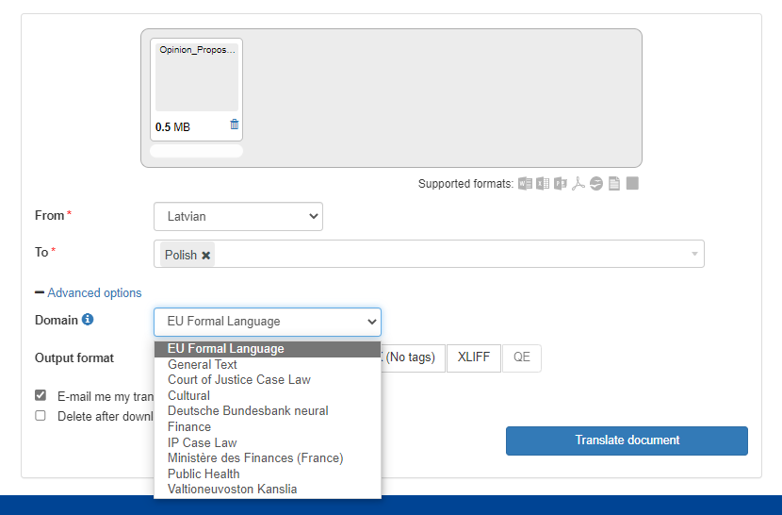

Slide 32
Joint op-ed on Ukraine Reconstruction Conference by German Chancellor Olaf Scholz and President of the European Commission Ursula von der Leyen
The courage shown by Ukrainians since Russia invaded their country is impressive. Their resilience and steadfastness in the face of this violation of international law are equally impressive. Ultimately, it is because of the courage shown by Ukraine that we will be gathering together on 25 October in Berlin, where we intend to discuss with experts how the international community can best help and support Ukraine with reconstruction.
Vācijas kanclers Olafs Šolcs un Eiropas Komisijas priekšsēdētāja Urzula fon der Leiena (Ursula von der Leyen) kopīgi komentēja Ukrainas rekonstrukcijas konferenci
Drosme, ko ukraiņi izrādīja, kopš Krievija iebruka viņu valstī, ir iespaidīga. Viņu izturētspēja un stingrība, saskaroties ar šo starptautisko tiesību pārkāpumu, ir vienlīdz iespaidīga. Galu galā mēs 25. oktobrī Berlīnē pulcēsimies Ukrainas izrādītās drosmes dēļ, kur mēs plānojam ar ekspertiem apspriest, kā starptautiskā sabiedrība var vislabāk palīdzēt Ukrainai un atbalstīt to atjaunošanas procesā.

Slide 33
eTranslation un citi valodas tehnoloģiju rīki:
https://language-tools.ec.europa.eu/
Reģistrēties eTranslation:
https://webgate.ec.europa.eu/etranslation/public/welcome.html

Slide 34
Paldies!
ivita.jakovleva@ec.europa.eu

